Slide 1

Οι σημαντικότερες δημοσιεύσεις πάνω στην ακράτεια και τη νευρογενή κύστη τον τελευταίο χρόνο
Οικονόμου Αθανάσιος
Ουρολογική Κλινική
Πανεπιστημιακό Γ.Ν.Λάρισας

Slide 2
Astellas
Allergan
GSK
Pfizer
Lilly

Slide 3
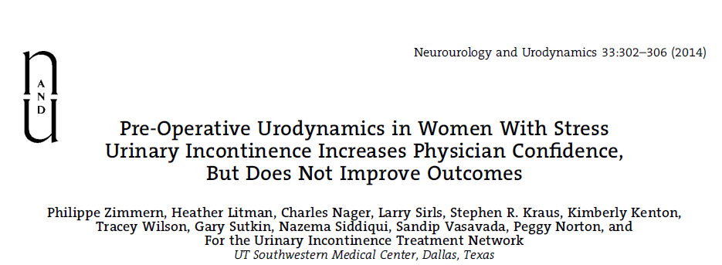
VaLUE (Value of Urodynamic Evaluation trial)
11 ουρολογικά Κέντρα
630 γυναίκες με ακράτεια προσπαθείας
προεγχειρητικός ουροδυναμικός έλεγχος?
Αξιολόγηση της αυτοπεποίθησης των θεραπόντων ιατρών ως προς την εγκυρότητα της διάγνωσης μετά την κλινική αξιολόγηση και μετά την κλινική αξιολόγηση μαζί με ουροδυναμικό έλεγχο

Slide 4
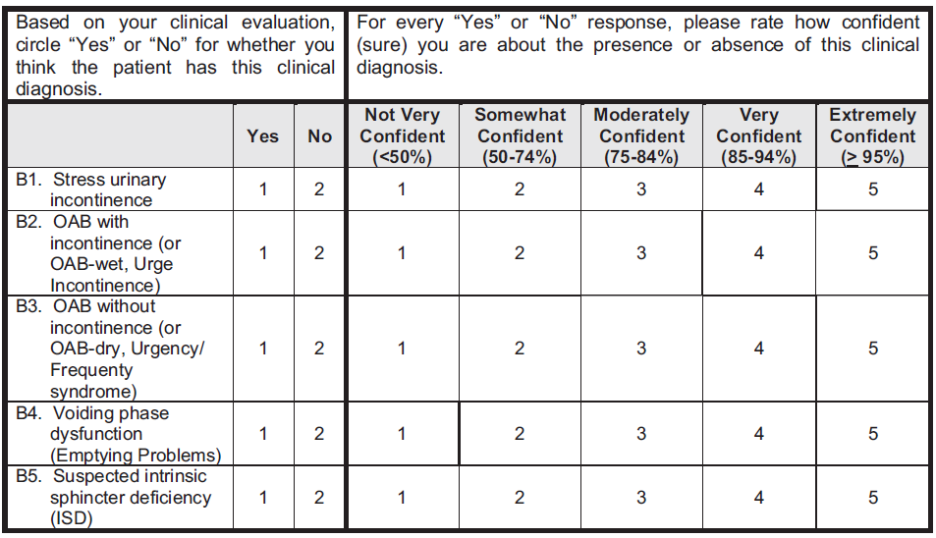

Slide 5
Η αυτοπεποίθηση του ουρολόγου μετά τον ουροδυναμικό έλεγχο βελτιώθηκε σημαντικά σε ασθενείς
με ακράτεια προσπαθείας(P<0.005),
υπερλειτουργική κύστη με επιτακτική ακράτεια (P<0.001)
υπερλειτουργική κύστη χωρίς συνοδό ακράτεια (P<0.005)
δυσλειτουργία ούρησης(P < 0.005)
υποψία αμιγούς ανεπάρκειας του σφιγκτηριακού μηχανισμού (P<0.001).
Παρόλα αυτά, η βελτιωμένη αυτοπεποίθηση μετά την ουροδυναμική δεν συνοδεύτηκε από καλύτερα τελικά ποσοστά επιτυχίας της θεραπείας.

Slide 6
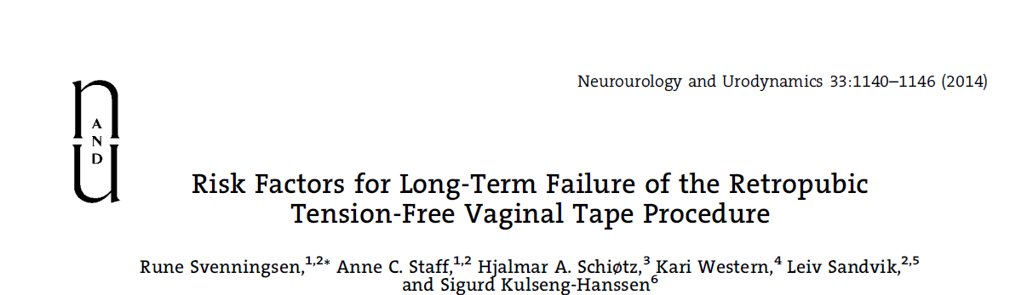
η μεγαλύτερη προοπτική μελέτη
εκτίμηση δυνητικών παραγόντων κινδύνου για αντικειμενική και υποκειμενική αποτυχία των οπισθοηβικών ταινιών χωρίς τάση
μακροχρόνια παρακολούθηση 10 ετών

Slide 7
Για την υποκειμενική καταγραφή χρησιμοποιήθηκε σταθμισμένο ερωτηματολόγιο (κατάσταση ακράτειας: θεραπεία, καλύτερα, αμετάβλητη, χειρότερα)
για την αντικειμενική το κλινικό τεστ του βήχα (stress test)
Ως αποτυχία της επέμβασης ορίστηκε υποκειμενικά η αναφορά αποτυχίας από την ίδια τη γυναίκα και αντικειμενικά η απώλεια άνω του 1 γραμμαρίου ούρων κατά το τεστ του βήχα.

Slide 8
Ο μέσος χρόνος παρακολούθησης ήταν 129 μήνες (114-160 μήνες)
η μέση ηλικία στην επέμβαση ήταν 54 έτη (26-87 έτη)

Slide 9
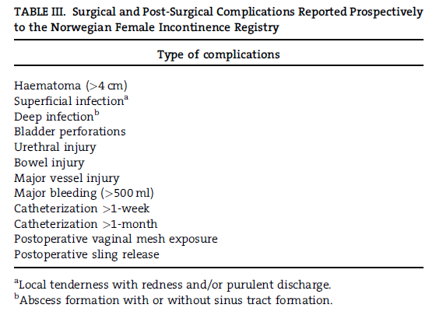
Η ηλικία ≥56 ετών κατά την επέμβαση σχετίστηκε με μεγαλύτερα ποσοστά μακροπρόθεσμης υποκειμενικής αποτυχίας καθώς και αντικειμενικής .
Η μικτή ακράτεια ούρων προεγχειρητικά σχετίστηκε με υποκειμενική αποτυχία αν η επιτακτική ακράτεια ήταν προεξάρχουσα.
Οι διεγχειρητικές ή μετεγχειρητικές επιπλοκές επίσης επιβάρυναν το τελικό αποτέλεσμα στη δεκαετία, αλλά στην πολυπαραμετρική ανάλυση αποτελούσαν ανεξάρτητο παράγοντα κινδύνου μόνο για υποκειμενική αποτυχία.

Slide 10
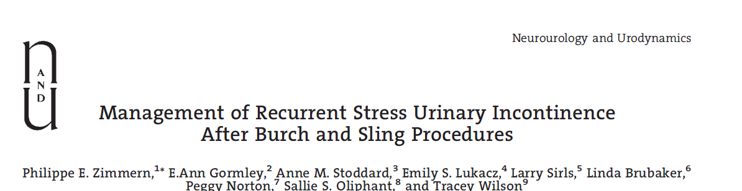
Ανάλυση SISTEr trial (Burch, fascial sling) και ToMUS (οπισθοηβικά και διαθυροειδικά mid-urethral sling) σε γυναίκες με ακράτεια προσπάθειας.

Slide 11
5ετία χωρίς επανεπέμβαση: 94%
  87 % Burch
  96 % αυτόλογα sling
  97 % διαθυροειδικά MU sling
  99 % οπισθοηβικά MU sling

Slide 12
48/773 (6%) γυναίκες χρειάστηκαν επαναληπτική θεραπεία στην 5ετία
35/48 χειρουργική θεραπεία (50% αυτόλογα sling, 48% διογκωτικοί παράγοντες, 2 % οπισθοηβικό MUS)
Άλλες θεραπείες (φάρμακα, κολπικά προθέματα, PFMT)

Slide 13
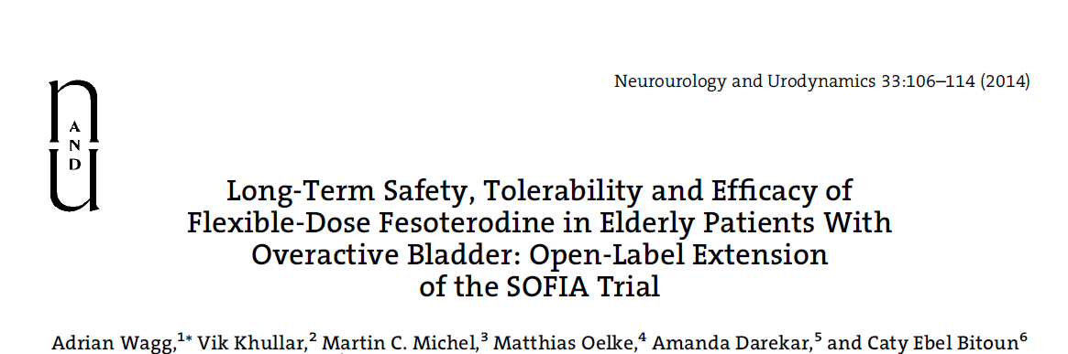
SOFIA (Study of Fesoterodine in an Aging population)
τυχαιοποιημένη, διπλή-τυφλή, ελεγχόμενη με placebo, προοπτική μελέτη σε ασθενείς άνω των 65 ετών
η αξιολόγηση της μακροχρόνιας ασφάλειας και αποτελεσματικότητας μεταβλητών δόσεων φεσοτεροδίνης
η φεσοτεροδίνη είναι καλά ανεκτή, βελτιώνει σημαντικά την ποιότητα ζωής και τα συμπτώματα της ΟΑΒ για μεγαλύτερο διάστημα θεραπείας (+12 εβδομάδες) σε ασθενείς άνω των 65 ετών

Slide 14
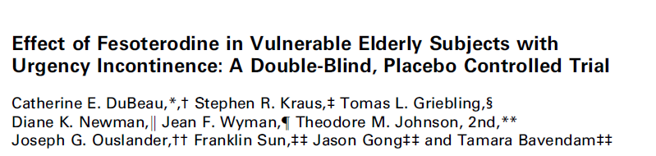
562 ηλικιωμένοι ασθενείς (μ.ο. 75 έτη) με πολλές συνυπάρχουσες παθήσεις, πολυφαρμακία και έκπτωση λειτουργικής ικανότητας

Slide 15
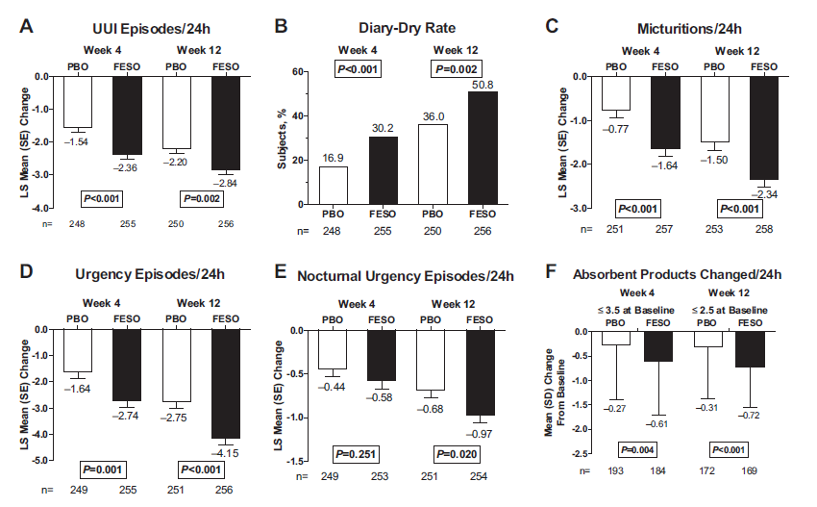

Slide 16
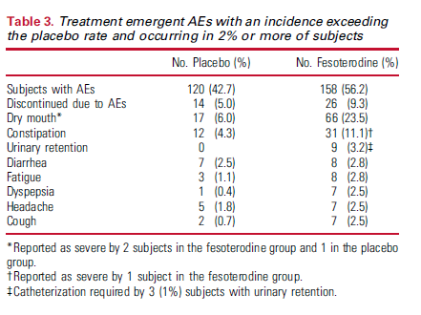
Καλά ανεκτή
Ανεπιθύμητες ενέργειες ανάλογες με αυτές σε νεότερους πληθυσμούς, συμπεριλαμβανόμενης και της επίσχεσης ούρων

Slide 17
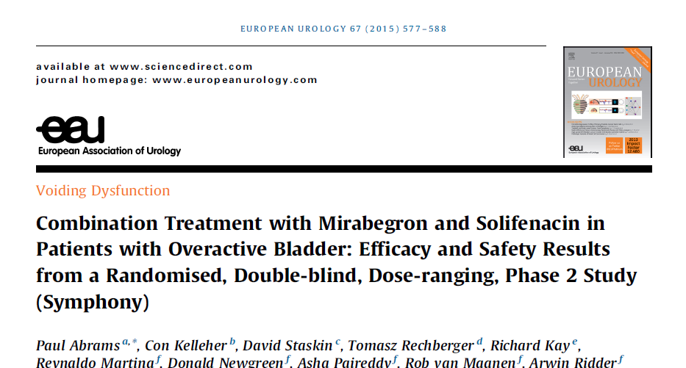
αξιολόγηση της αποτελεσματικότητας του συνδυασμού των δύο φαρμάκων συγκριτικά με τη μονοθεραπεία με σολιφενακίνη
να αξιολογηθούν διαφορετικές δοσολογίες
να εκτιμηθεί η ασφάλεια της συνδυασμένης θεραπείας

Slide 18
Αξιολογήθηκαν προ και μετά θεραπείας
  ο μέσος όγκος ούρων ανά ούρηση,
  ο μέσος αριθμός ουρήσεων ανά 24ωρο,
  τα επεισόδια ακράτειας ανά 24ωρο,
  τα επεισόδια επιτακτικότητας

Slide 19
Επίσης καταγράφηκαν:
  οι σχετιζόμενες με τη θεραπεία ανεπιθύμητες ενέργειες,
  η αρτηριακή πίεση και ο αριθμός των σφύξεων,
  το υπόλειμμα ούρων (PVR)
  εργαστηριακές και ηλεκτροκαρδιογραφικές παράμετροι

Slide 20
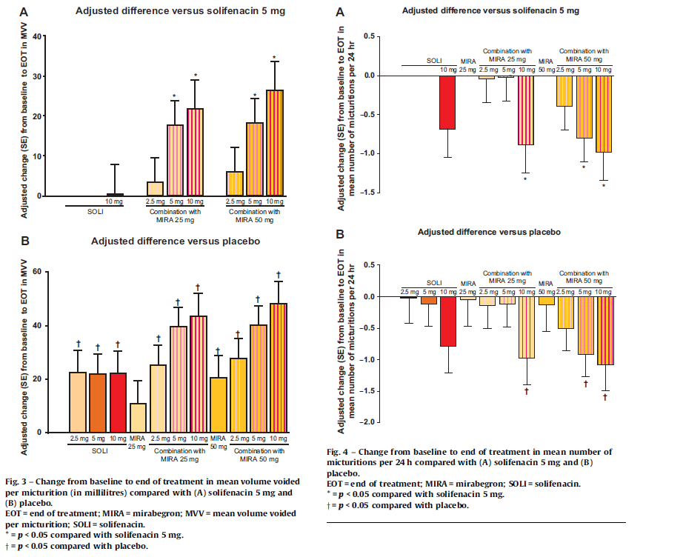
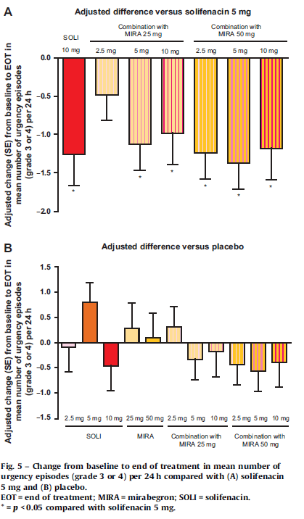

Slide 21
Δεν παρατηρήθηκαν σημαντικές διαφορές στις ομάδες συνδυασμού και μονοθεραπείας με σολιφενακίνη
  στις ανεπιθύμητες ενέργειες,
  στη μεταβολή της αρτηριακής πίεσης και των σφύξεων
  και στο υπόλειμμα των ούρων
η πιθανότητα δυσκοιλιότητας ήταν ελαφρώς αυξημένη στη συνδυαστική θεραπεία.
ο συνδυασμός υπερτερεί ως προς την αποτελεσματικότητα σε σχέση με τη μονοθεραπεία με σολιφενακίνη, έχοντας καλό προφίλ ασφάλειας συγκρινόμενος με τη μονοθεραπεία ή τη λήψη εικονικού φαρμάκου

Slide 22
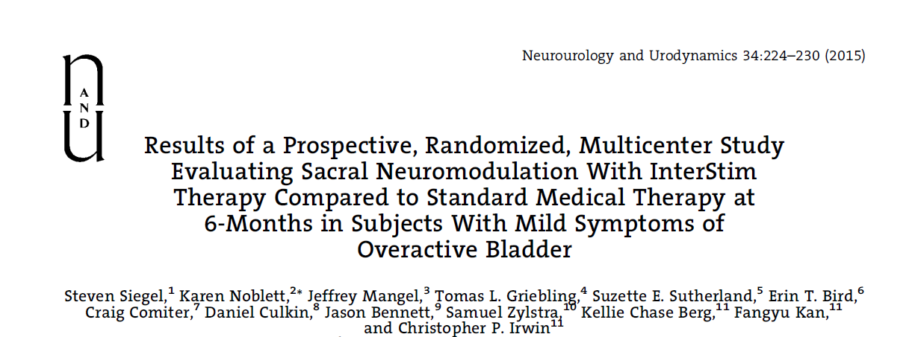
144 ασθενείς ανθεκτικοί στα αντιμουσκαρινικά
Υπεροχή της νευροτροποποίησης-τόσο σε υποκειμενικές όσο και αντικειμενικές παραμέτρους- έναντι των αντιμουσκαρινικών.
Η νευροτροποίηση είναι αποτελεσματική και ασφαλής
Πρέπει η νευροτροποίηση να αποτελεί τη 2^{η} επιλογή και να αποφεύγεται 2^{ο} σχήμα με αντιμουσκαρινικά?

Slide 23
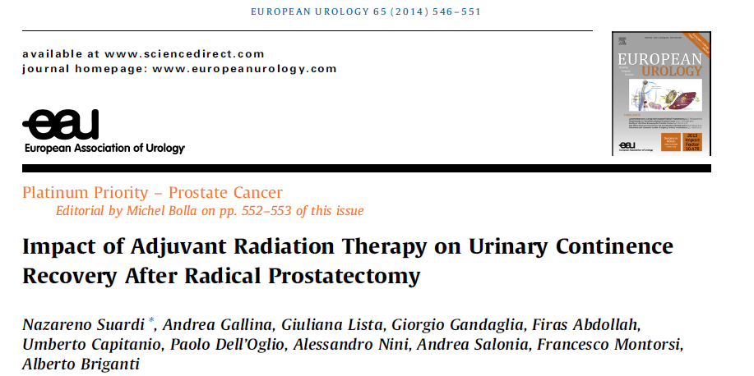
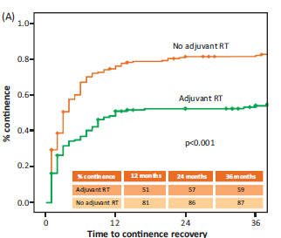
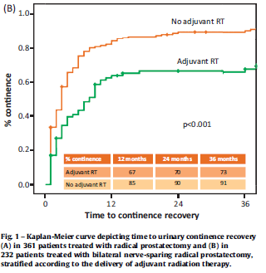
μέση παρακολούθηση 30 μηνών-254 άνδρες (70,4%) πλήρη εγκράτεια ούρων
XRT 1-6 μήνες μετά RP
ποσοστά εγκράτειας 1 έτος και 3 έτη μετεγχειρητικά
  51% και 59% χωρίς συμπληρωματική XRT
  81% και 87% αντίστοιχα (p<0,001) για τους ασθενείς που δεν έλαβαν XRT

Slide 24
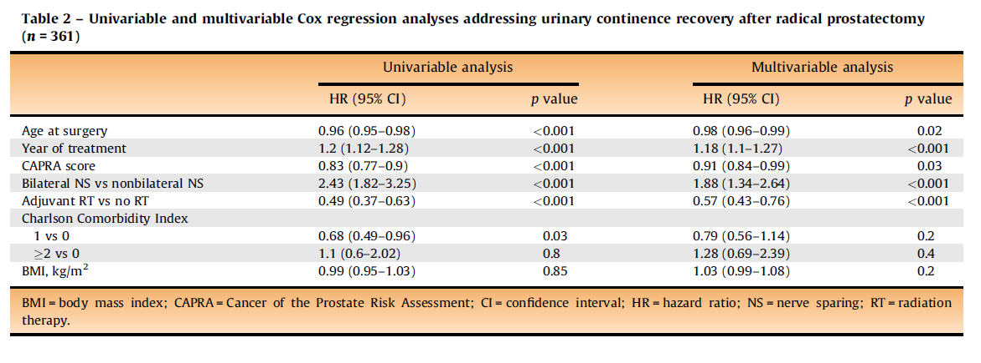

Slide 25
η συμπληρωματική XRT μετά τη ριζική προστατεκτομή έχει σημαντική αρνητική επίδραση στην αποκατάσταση της εγκράτειας των ούρων
θα πρέπει πάντα να συνυπολογίζεται
Οι ασθενείς θα πρέπει να ενημερώνονται για την πιθανότητα μεγαλύτερων ποσοστών εμμένουσας ακράτεια όταν σχεδιάζεται συμπληρωματική θεραπεία

Slide 26
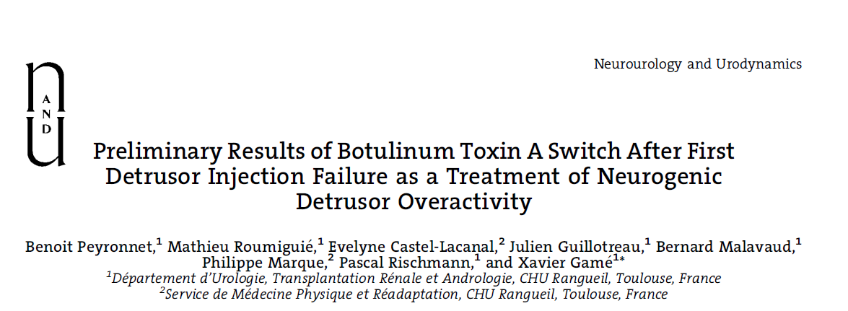
26 ασθενείς με NDO
Ανθεκτικοί σε 750 UI Abobotulinum toxin A (DYSPORT)
2^{η} χορήγηση 300 UI Onabotulinum toxin A (BOTOX)
Έχει νόημα να αλλάξουμε το στέλεχος?

Slide 27
Μείωση αριθμού διαλειπόντων καθετηριασμών (11.3±2.1 vs. 6.4±1.9, P<0.01),
17/26 (65.4%) ασθενείς εγκρατείς
Ύφεση επιτακτικότητας σε 18/26 (69.2%) ασθενείς
Ύφεση υπερλειτουργίας εξωστήρα σε 15/26 (57.7%) ασθενείς

Slide 28
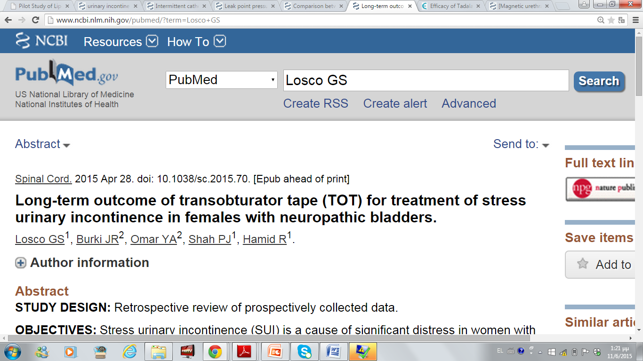
urgency
27 ασθενείς με νευρογενή ακράτεια προσπάθειας
τοποθέτηση ΤΟΤ-παρακολούθηση 5,2 έτη
81,5% (n=22)εγκρατείς-3,7% (n=1) ακράτεια σε μεγάλη πλήρωση
2/5 ασθενείς που ουρούσαν με abdominal straining ξεκίνησαν διαλείποντες καθετηριασμούς
7,4% (n=2) de novo urgency
Παροδικό άλγος στον μηρό (n=3)-Χωρίς σοβαρές ανεπιθύμητες ενέργειες

Slide 29
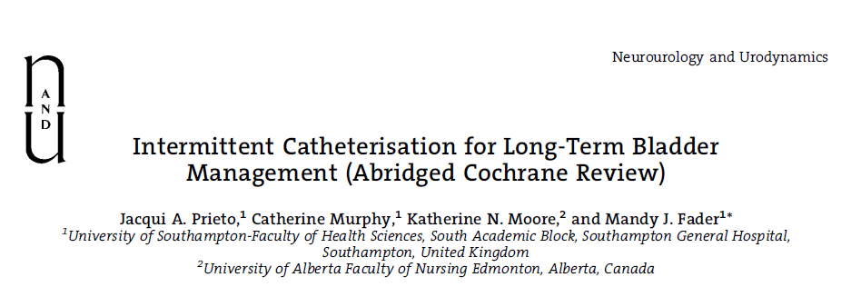
Περιορισμένα δεδομένα
Θέματα σχεδιασμού των υπαρχουσών μελετών

Slide 30
Δεν μπορεί να καθορισθεί αν οι ουρολοιμώξεις, η αιματουρία, άλλες επιπλοκές των διαλειπόντων καθετηριασμών και η ικανοποίηση των ασθενών επηρεάζεται από το είδος του καθετήρα (καλυμμένος ή όχι, μιας ή πολλαπλών χρήσεων), την τεχνική (στείρα ή καθαρή) κτλ
Η επιλογή του καθετήρα εξαρτάται από την προσωπική προτίμηση, την «φορητότητα» του καθετήρα, και την ευκολία χρήσης του.
Κάθε ασθενής πρέπει να συζητά τις επιλογές των καθετήρων με τον πάροχο υγείας του

Slide 31
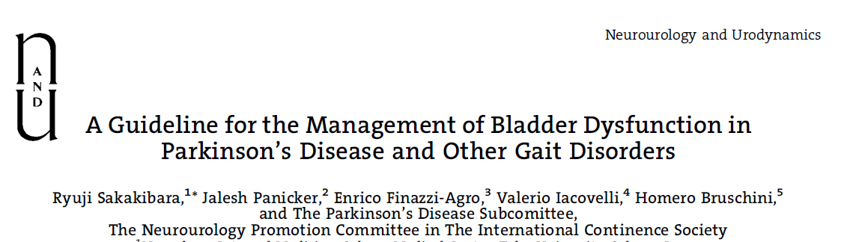
Η υπερλειτουργική κύστη είναι η πιο συχνή διαταραχή κατώτερου ουροποιητικού σε ασθενείς με νόσο του Πάρκινσον
Ο υπολειπόμενος όγκος ούρων είναι συνήθως μικρός
Προσοχή στην Ατροφία Πολλαπλών Οργάνων(MSA)-κίνδυνος επίσχεσης
Μπορεί να υπάρχει μια υποκλινική αδυναμία του εξωστήρα
Εικόνα ψευδοδυσσυνέργειας-αδυναμίας χάλασης σφιγκτηριακού μηχανισμού

Slide 32
Χορήγηση αντιμουσκαρινικών για την αντιμετώπιση ΟΑΒ
β3-αγωνιστές αποτελούν μια θεραπευτική επιλογή (πολύ μικρή επίδραση στις γνωστικές διαδικασίες)

Slide 33
Χορήγηση ΒΟΤΟΧ ως δεύτερης γραμμής θεραπεία
Η αφαίρεση του προστάτη (TUR-P) επί συνύπαρξης BPH-BPO δεν αντενδείκνυται πλέον (εφόσον έχει αποκλειστεί η MSA)

